Slide 1

Implementasi Sistem Autentikasi Sertifikat Digital
Berbasis QR Code dengan Keamanan SHA-256 dan RBAC
Arjuna Pramudya Renaldi
22.403040.19
Program Studi Teknik Komputer
Universitas Borneo Tarakan
2025

Slide 2
Latar Belakang
Sertifikat menjadi bukti formal pencapaian, kompetensi, atau keikutsertaan.
Verifikasi manual kurang efisien dan rentan terhadap pemalsuan/manipulasi.
QR Code memungkinkan verifikasi cepat secara real-time.
SHA-256 digunakan untuk mendeteksi perubahan dokumen.
RBAC membatasi akses pengguna sesuai peran.

Slide 3
Rumusan Masalah dan Tujuan
Rumusan masalah:
Bagaimana merancang sistem autentikasi sertifikat berbasis QR Code?
Bagaimana sistem memvalidasi keaslian sertifikat dan mencegah pemalsuan?
Bagaimana menguji kecepatan, akurasi, SHA-256, dan RBAC?
Tujuan penelitian:
Merancang sistem penyimpanan dan verifikasi sertifikat digital.
Menerapkan SHA-256 sebagai segel integritas dan RBAC sebagai kontrol akses.
Menguji sistem melalui Black Box, Security Testing, dan kuesioner.

Slide 4
Batasan Penelitian
Aplikasi berbasis web dan masih berjalan pada lingkungan localhost/prototipe.
Database terpusat menggunakan MySQL.
Role pengguna: SuperAdmin, Admin, dan Viewer/Verifikator.
Fokus keamanan: SQL Injection, XSS, akses tidak sah, session/role manipulation.
Format unggah utama pada implementasi saat ini: JPG, JPEG, dan PNG, maksimal 5 MB.
Pengambilan data kuesioner belum dilakukan dan akan menjadi tahap lanjutan.

Slide 5
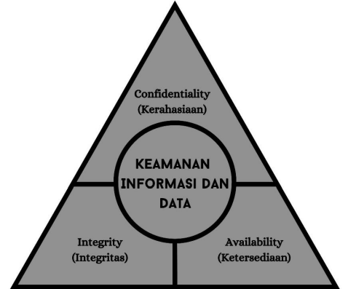
Landasan Teori Utama
QR Code
Media identitas/verifikasi cepat yang mengarah ke data sertifikat pada server.
SHA-256
Fungsi hash 256-bit untuk menghasilkan sidik jari dokumen digital.
RBAC
Kontrol akses berbasis peran untuk membatasi fitur sesuai kewenangan.
Laravel 11
Framework MVC untuk membangun aplikasi web terstruktur dan aman.

Slide 6
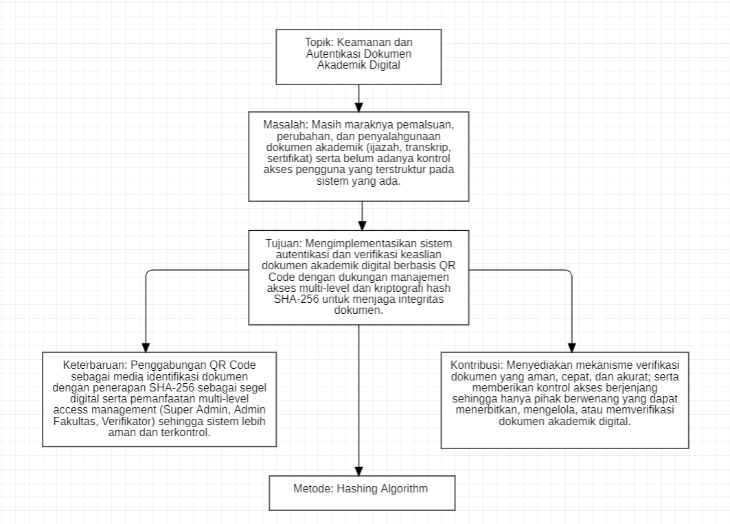
Metode Penelitian
Jenis penelitian: penelitian terapan dengan metode Research and Development (R&D).
Pendekatan: kuantitatif, karena evaluasi sistem diukur secara numerik.
Model pengembangan: ADDIE.
Analysis: kebutuhan sistem dan masalah verifikasi sertifikat.
Design: rancangan flowchart, use case, DFD, ERD, dan antarmuka.
Development & Implementation: pembangunan sistem Laravel.
Evaluation: Black Box, Security Testing, dan kuesioner Likert.

Slide 7
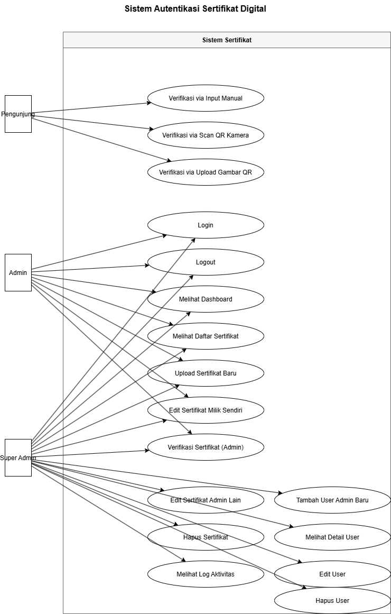
Peran Pengguna Sistem
SuperAdmin
Mengelola user, melihat log aktivitas, dan menghapus sertifikat.
Admin
Mengunggah, mengedit, dan memverifikasi sertifikat.
Viewer/Verifikator
Melakukan verifikasi sertifikat melalui halaman publik.
Prinsip keamanan
Hak akses dibatasi oleh role, bukan nilai session atau input pengguna.

Slide 8
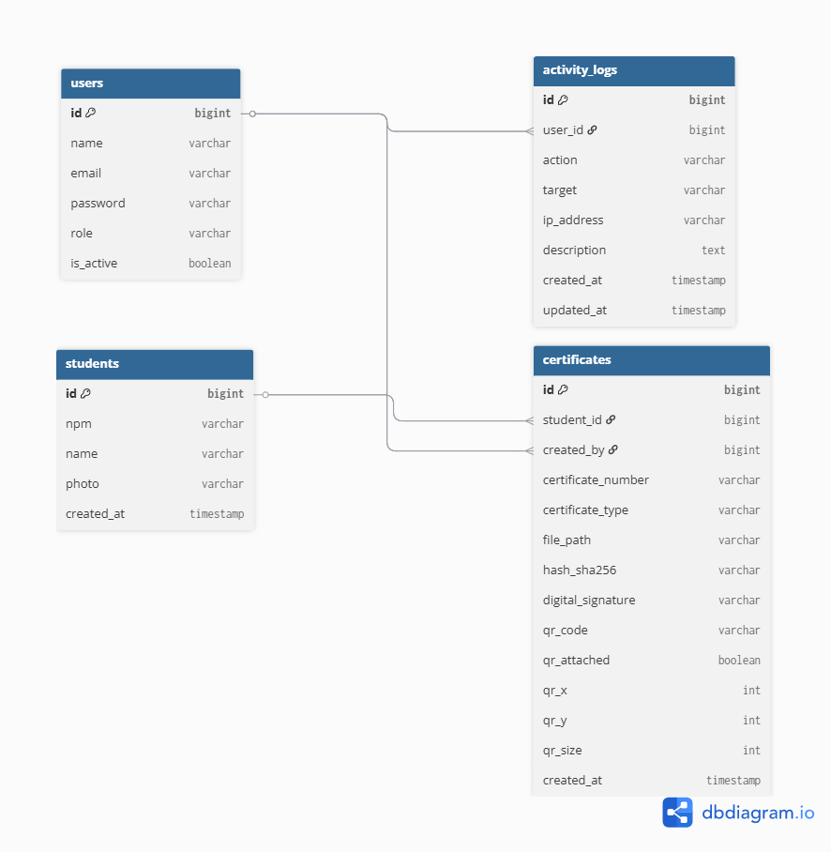
Rancangan Data dan Proses
Entitas utama: users, students, certificates, dan activity_logs.
Data sertifikat dikaitkan dengan pemilik dan pengunggah.
Hash SHA-256 disimpan untuk pembanding integritas dokumen.
QR Code menyimpan URL/identifier untuk proses verifikasi.
Activity log mencatat login, upload, edit, delete, dan aktivitas penting.

Slide 9
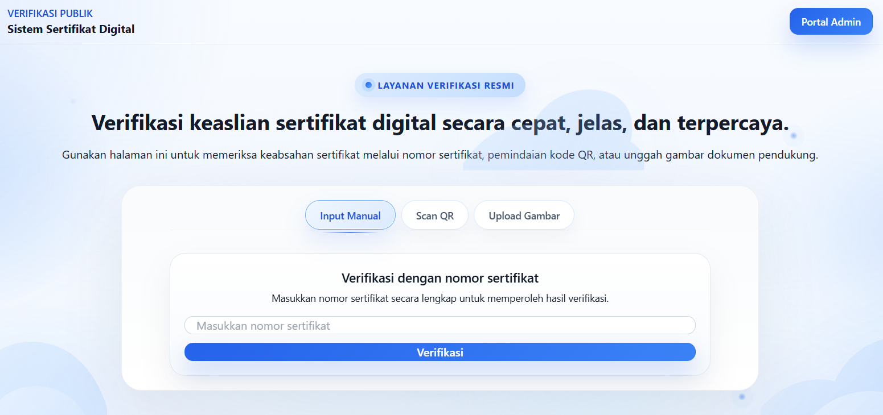
Implementasi Sistem
Backend: Laravel 11 dan PHP.
Database: MySQL.
QR generation: Endroid QR Code.
QR reading/upload: Khanamiryan QR Code Detector Decoder.
Image processing: Intervention Image.
Keamanan web: CSRF, validasi input, throttle route, CSP, bcrypt password, RBAC.

Slide 10
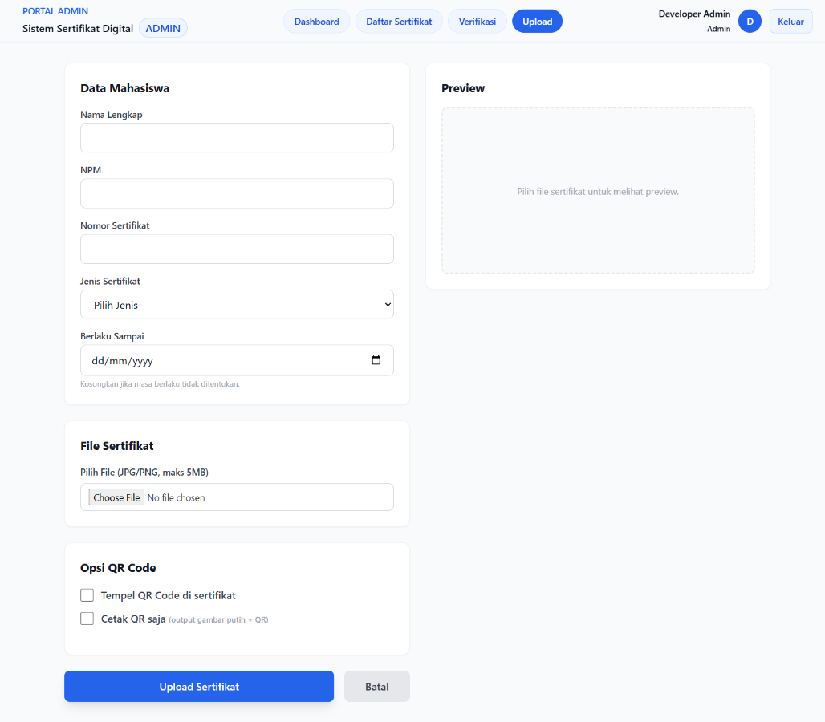
Alur Verifikasi Sertifikat
Pengguna memasukkan nomor sertifikat atau mengunggah/memindai QR Code.
Sistem mengambil nomor sertifikat dari input atau isi QR.
Data dicari pada tabel certificates.
Sistem menghitung ulang hash file sertifikat.
Jika hash cocok dan data ditemukan, sertifikat dinyatakan valid.
Jika data tidak ditemukan atau hash berbeda, verifikasi ditolak.

Slide 11
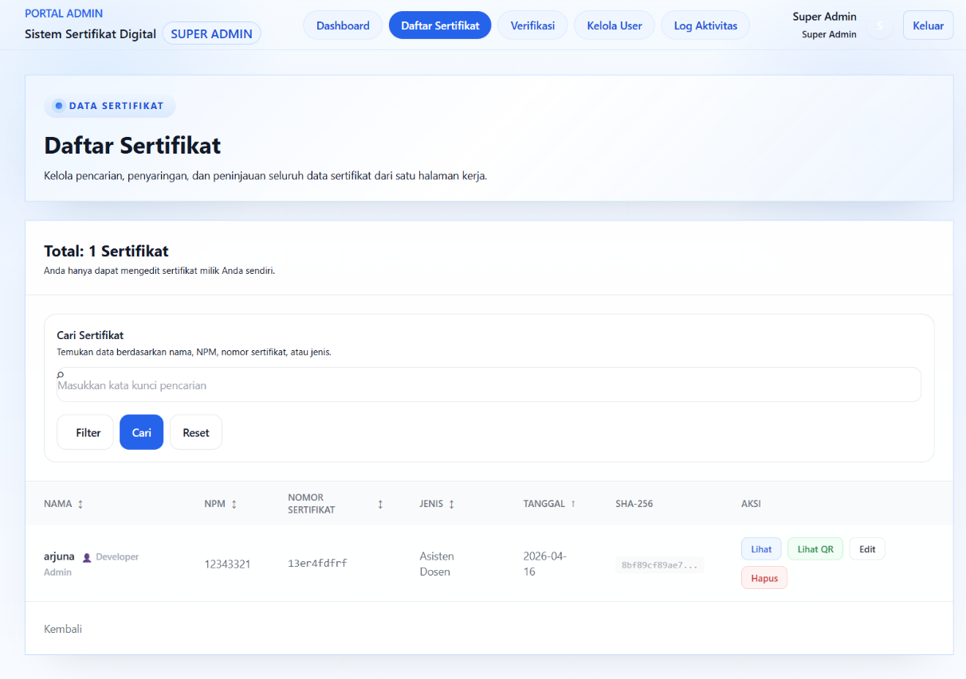
Pengujian Sistem
Black Box Testing
Memastikan seluruh fungsi menghasilkan output sesuai kebutuhan.
Security Testing
Menguji skenario ancaman berbasis OWASP Top 10 seperti Broken Access Control, Injection, Authentication Failure, dan Data Integrity Failure.
Kuesioner Skala Likert
Mengukur kepuasan dan kemudahan penggunaan dari perspektif responden.

Slide 12
Hasil Pengujian Sementara
Black Box Testing: 60/60 skenario berhasil, tingkat keberhasilan 100%.
Security Testing: skenario keamanan yang diuji berhasil ditangani, tingkat keamanan 100%.
Pengujian manipulasi session role menunjukkan sistem memakai role dari authenticated user, bukan nilai session manual.
Kuesioner belum dilakukan, sehingga nilai kepuasan pengguna belum dapat disimpulkan.
Slide ini perlu diperbarui setelah data responden masuk.

Slide 13
Rencana Pengambilan Data Kuesioner
Target responden pada naskah: SuperAdmin, Admin, dan Viewer/Verifikator.
Instrumen: skala Likert 1-5.
Aspek yang diukur: kemudahan penggunaan, kecepatan verifikasi, kejelasan informasi, keamanan, dan kepuasan umum.
Data dihitung dengan persentase skor perolehan dibanding skor maksimal.
Hasil kuesioner akan mengisi bagian evaluasi subjektif pengguna.

Slide 14
Kesimpulan Sementara dan Saran
Sistem autentikasi sertifikat digital berhasil dibangun berbasis Laravel 11.
QR Code mempercepat akses verifikasi sertifikat.
SHA-256 mendukung deteksi manipulasi dokumen melalui perbandingan hash.
RBAC membatasi fitur sesuai peran pengguna.
Saran lanjutan: deployment HTTPS, dukungan PDF, 2FA, backup database, dan penyelesaian pengambilan data kuesioner.

